Slide 1
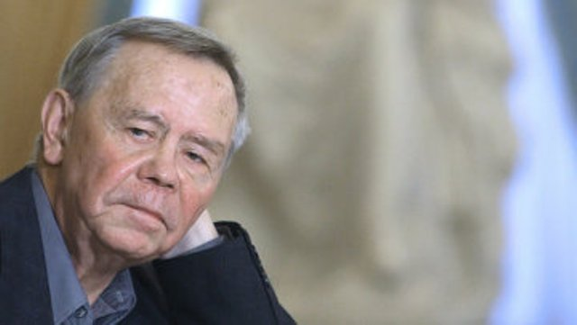
Валентин григорьевич распутин
15 марта 1937г. – 14 марта 2015 г.

Slide 2
В.Г. Распутина называли «совестью эпохи»…
СОВЕСТЬ – способность человеческого духа познавать этические ценности в их реальности; нравственное сознание, чувство или знание того, что хорошо и что плохо, справедливо или несправедливо; субъективное сознание соответствия или несоответствия собственного поведения нравственным ценностям.
Философский энциклопедический словарь.
Никогда не отступал от нравственных принципов;
Умел любить и учил прощать;
Бесконечно любил родную землю;
Чувствовал личную ответственность за происходящее в стране;
Принимал деятельное участие в судьбе народа.

Slide 3
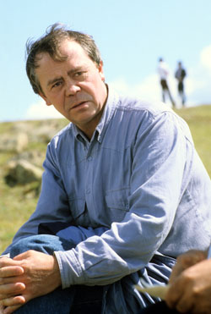
Пунктир биографии
В.Г. Распутин родился в 1937 году, в трехстах километрах от Иркутска, в деревне Аталанке, что на Ангаре. Ныне она перенесена на берег Братского моря и превратилась в рабочий поселок.
«Так что я - коренной сибиряк. Отец мой крестьянствовал, работал в леспромхозе, служил и воевал... Словом, был как все. Мать работала, была домохозяйкой, едва-едва управлялась с делами и семьей, - ей забот, сколько помню, всегда хватало."
Биография-пунктир – легкие зарисовки, подробно изображенные отдельные выхваченные события при полном умолчании о других, порою – не менее важных.

Slide 4
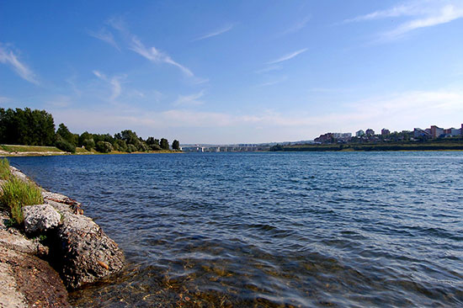
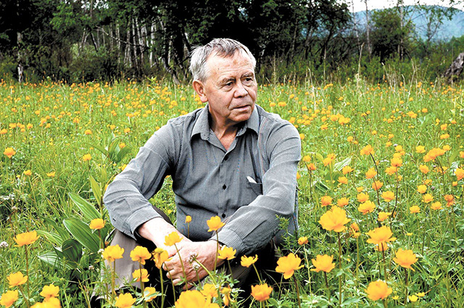
“Детство мое пришлось на войну и голодные послевоенные годы, - вспоминает писатель. - Оно было нелегким, но оно, как я теперь понимаю, было счастливым. Едва научившись ходить, мы ковыляли к реке и забрасывали в нее удочки; еще не окрепнув, тянулись в тайгу, начинавшуюся сразу за деревней, собирали ягоды и грибы, с малых лет садились в лодку и самостоятельно брались за вёсла...”

Slide 5
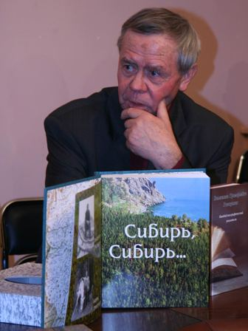

После школы поступил на историко-филологический факультет Иркутского университета, готовился стать учителем. В студенческие годы стал внештатным корреспондентом молодежной газеты, начал писать статьи, рассказы. Особенно были известны его очерки о молодых участниках великих строек Сибири.

Slide 6

Постепенно главной темой произведений Распутина становится судьба родной земли и людей, живущих на этой земле.
В 1973 году Распутин пишет один из лучших своих рассказов -"Уроки французского".
"Там мне ничего не пришлось выдумывать, - говорил Распутин. - Все это происходило со мной. За прототипом далеко идти не пришлось. Мне нужно было вернуть людям то добро, которое в свое время они сделали для меня".
Художник
В.Л. Гальдяев

Slide 7

Автобиографический рассказ-
— рассказ, отражающий жизнь автора
Духовный опыт – это жизненный и моральный вывод, урок, «то главное и высшее, что мы выносим из событий нашей жизни» (В. Распутин)

Slide 8
УРОКИ ДЕТСТВА
(по рассказу В.Г. Распутина «Уроки французского»)
«Хоть в малой степени способствовать правильному строительству человеческой души…»
Из интервью В. Распутина.

Slide 9
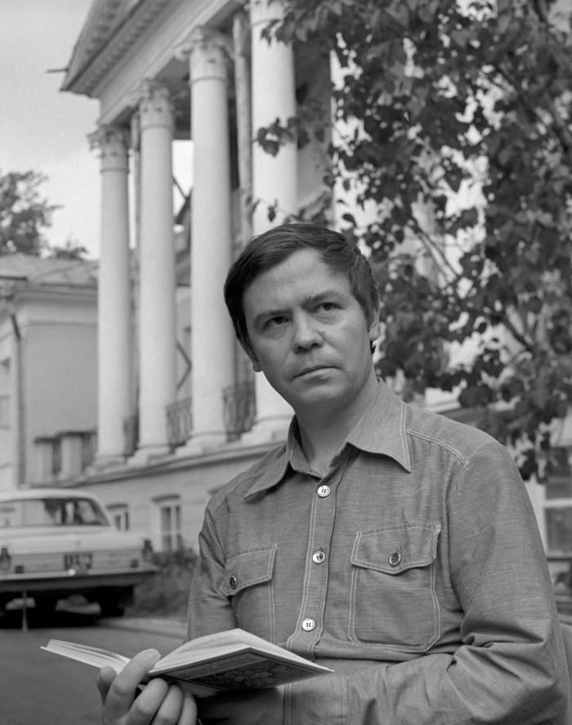
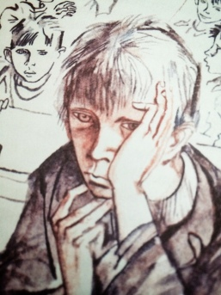
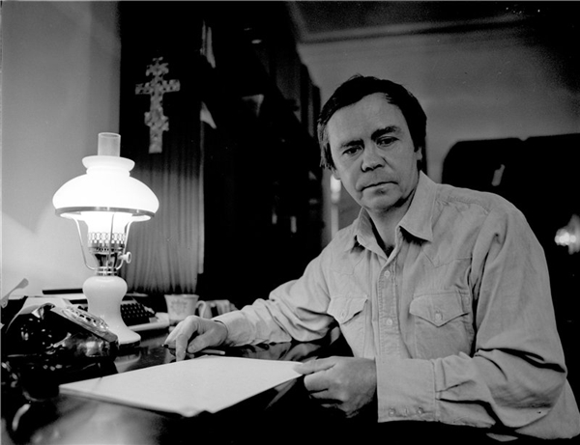
Автор
человек
персонаж
повествователь

Slide 10
Трудности послевоенного времени
ЭПИЗОД | КЛЮЧЕВЫЕ СЛОВА
«Голод в тот год еще не отступил..» стр. 116 «Меня подкармливали…» стр. 117 «К тому же я постоянно недоедал…» стр. 118 | Голод Ведро картошки – немалое богатство Продукты от матери
«Жили без отца…» стр. 116 | Жили плохо – хуже некуда
«Особенно в меня верили, когда дело касалось облигаций…»стр. 116 | Облигации
«Но самое страшное начиналось, когда я приходил из школы…» стр. 118 | Тоска по дому
Облигация – это ценные бумаги, которые выдавались людям в годы войны в счет заработной платы. Колхозникам не платили деньги, за отработанные дни им выдавали продукты (муку, картошку)
Notes:
Таблица в тетради. Работа по учебнику-хрестоматии (автор – В.Я. Коровина)

Slide 11
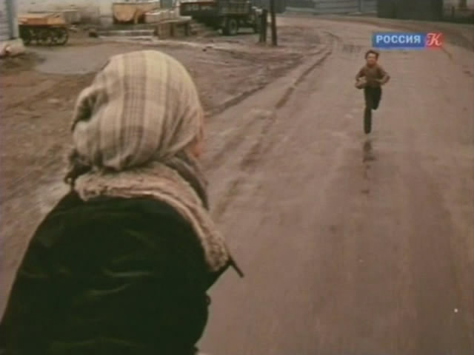
Экранизация повести В. Распутина "Уроки французского" , 1978 год, СССР, режиссер Е.И. Ташков (фрагмент)
Кто бежит за машиной: маленький мальчик или взрослый?
Notes:
Просмотр видеофрагмента, вопрос классу: Кто бежит за машиной: маленький мальчик или взрослый? Выход на следующий этап урока – групповую работу «Этапы взросления».

Slide 12
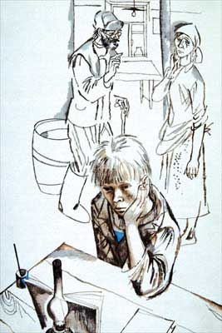
Этапы взросления героя
1. Тяжелое послевоенное время, голод
Черта характера
Стойкость, сила воли
Урок первый
БУДЬ САМОСТОЯТЕЛЬНЫМ,
НАДЕЙСЯ ТОЛЬКО НА СЕБЯ

Slide 13
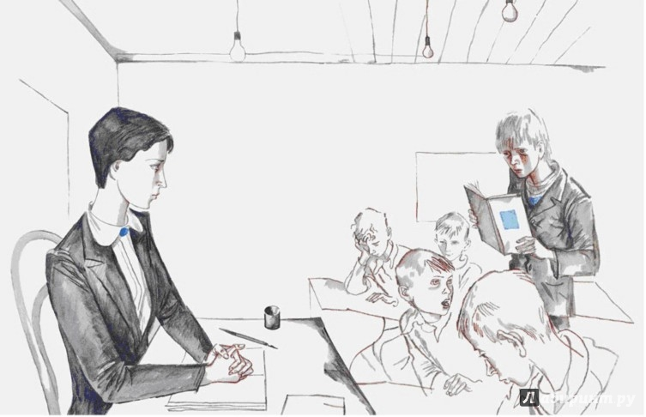
Этапы взросления героя
2. Учеба в райцентре, одиночество
Черта характера
Ответственное отношение
к учебе, стремление к знаниям
Урок второй
ПРОЯВЛЯЙ УПОРСТВО.
ОТНОСИСЬ БЕРЕЖНО К ТЕМ, КТО ТЕБЯ ЛЮБИТ.

Slide 14
Работа ПО ГРУППАМ
Этап 3. Общение со сверстниками. Игра «в чику».
Этап 4. Драка.
Этап 5. «После уроков останешься…»
Этап 6. Уроки французского с Лидией Михайловной.
Этап 7. Посылка.
Этап 8. Игра «в замеряшки».

Slide 15
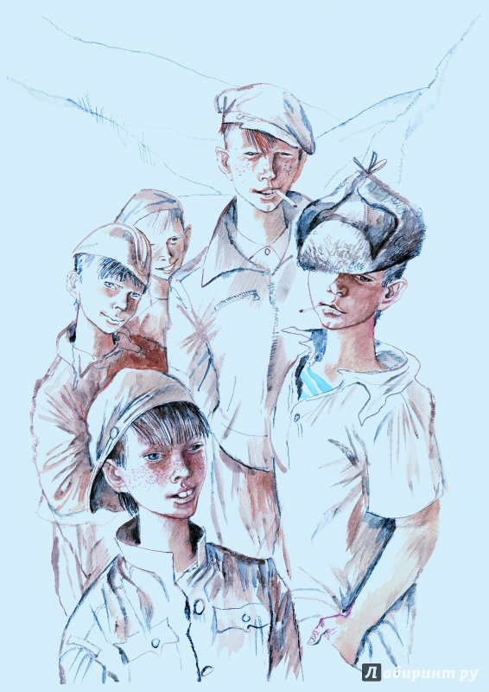
Этапы взросления героя
Этап 3.
Общение со сверстниками.
Игра «в чику».
Notes:
Слайды 16-20 – защита работ в группах.

Slide 16
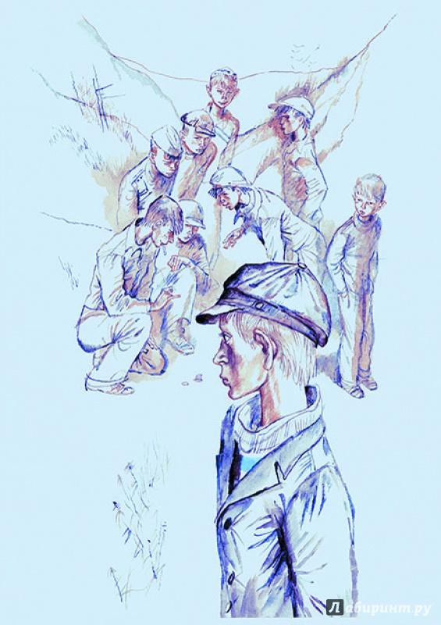
Этапы взросления героя
Этап 4.
Драка.

Slide 17
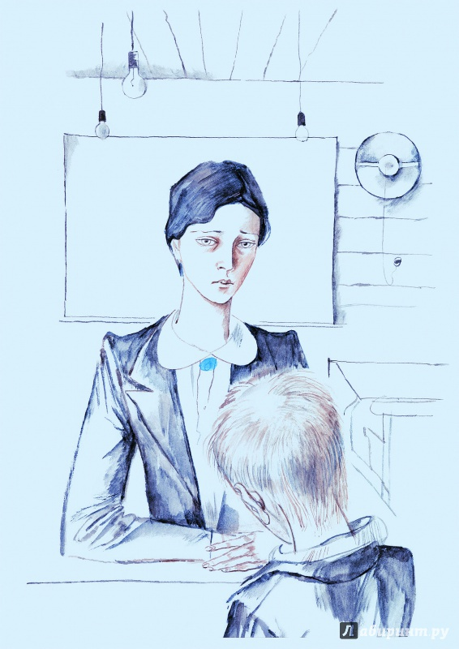
Этапы взросления героя
Этап 5.
«После уроков останешься…»
Этап 6.
Уроки французского с Лидией Михайловной.

Slide 18
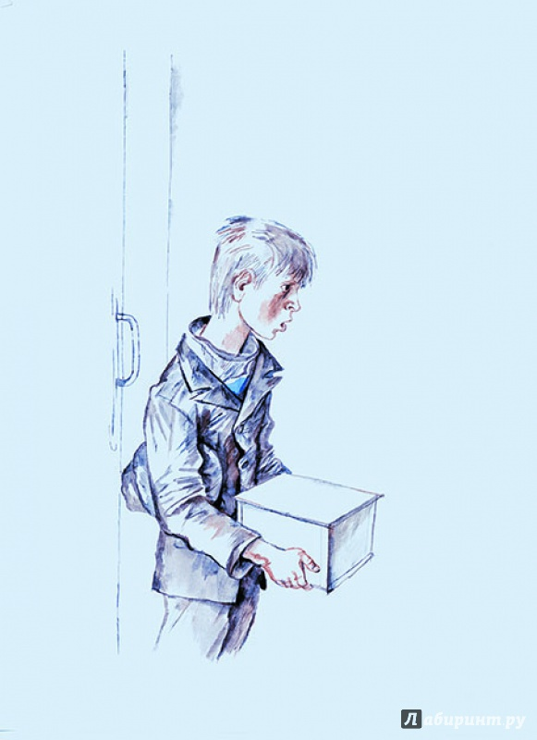
Этапы взросления героя
Этап 7.
Посылка

Slide 19
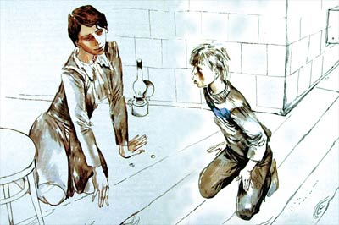
Этапы взросления героя
Этап 8.
Игра «в замеряшки».

Slide 20
Домашнее задание
Какую роль сыграла Лидия Михайловна в судьбе мальчика? (пересказ эпизодов)

Slide 21
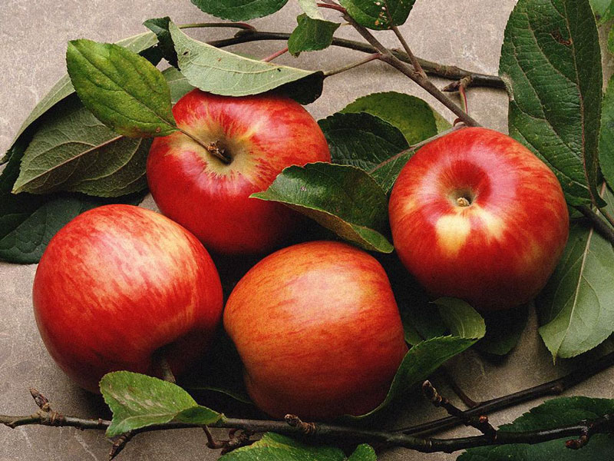
Продолжите предложения:
«Я написал этот рассказ в надежде, что преподанные мне в своё время уроки лягут на душу как маленького, так и взрослого читателя».
В. Г. Распутин
Я задумался (задумалась) над…
Я открыл (открыла) для себя…
Чему я хочу научиться?
Какой урок я извлек для себя после прочтения рассказа?

